Slide 1
AMÍGDALAS LINGUAL Y PALATINA
Las amígdalas o tonsilas son tejido linfoide situadas en la faringe y que constituyen el anillo de Waldeyer, protegiendo la entrada de las vías digestiva y respiratoria de la invasión bacteriana.

Slide 2
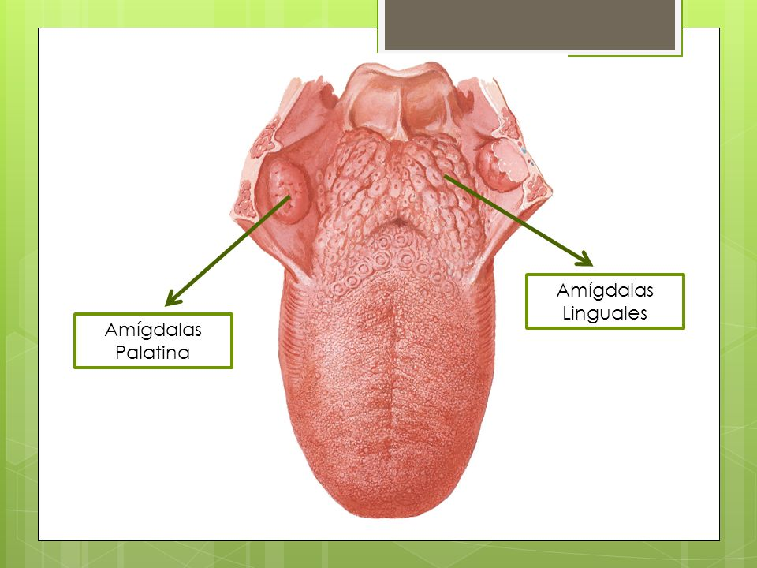
AMÍGDALA LINGUAL :es el conjunto de tejido linfoide más voluminoso de la faringe y está situado en la base de la lengua.
AMÍGDALA PALATINA : también se llama tonsila. Está situada a ambos lados del istmo de las fauces, en la entrada de la orofaringe, entre los pilares del velo del paladar. Son las típicas anginas que cuando se inflaman e infectan se denomina amigdalitis.
Bibliografía.
http://www.salud180.com/salud-z/amigdala

